Slide 1

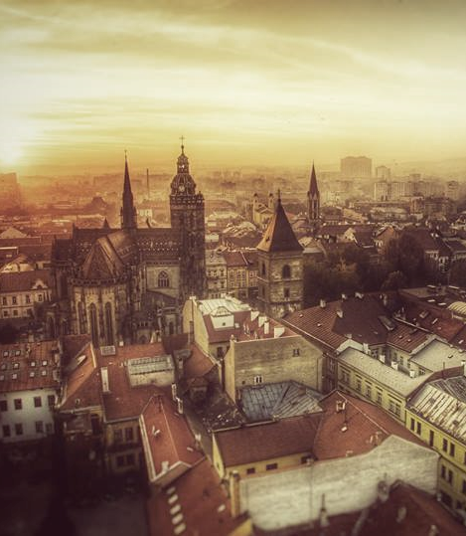



Košický mestský ostrov tepla
Michal Gallay

Slide 2

O čom to bude?
Diaľkový prieskum Zeme
Mestský ostrov tepla (aj v Košiciach)
Modelovanie teploty v Košiciach: náš výskum
Ako zmierniť prehrievanie v meste
Košický mestský ostrov tepla

Slide 3

(c) NASA

Slide 4
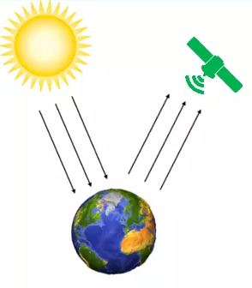
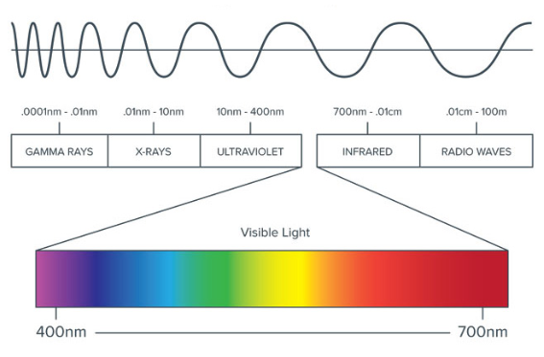
Diaľkový prieskum Zeme

Slide 5
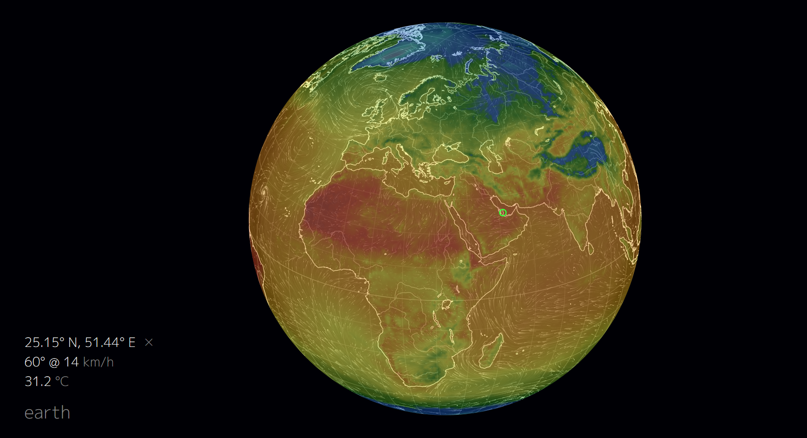
http://earthnullschool.net

Slide 6
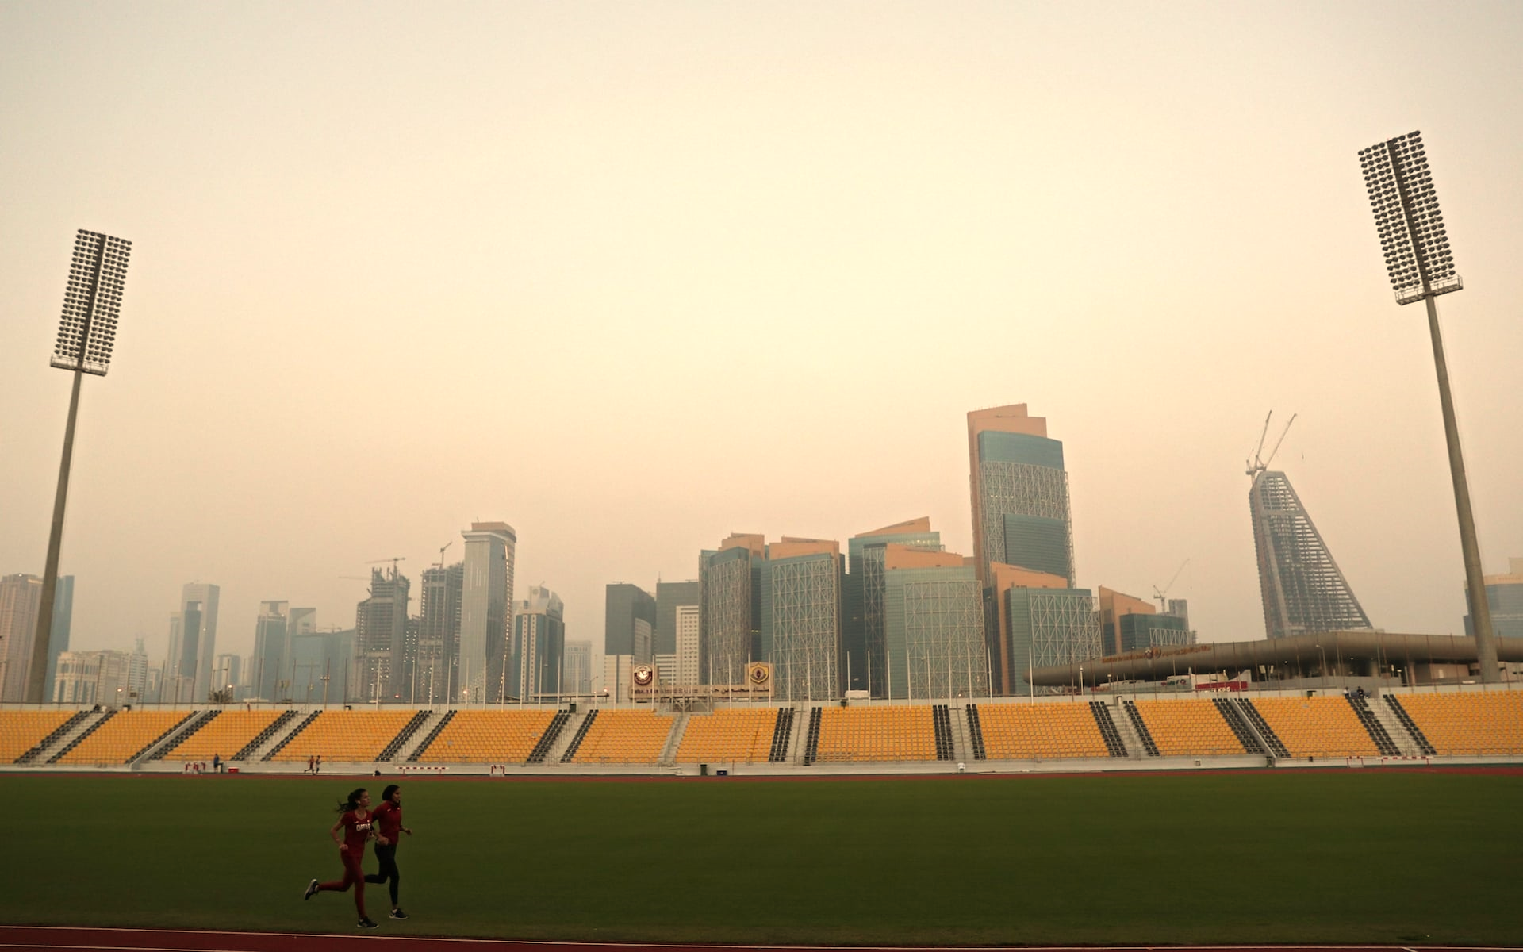
Doha, Katar, Majstrovstvá sveta v atletike 2019
V mestách žije 55% ľudstva.
© Getty Images
24:00, 26.9.2019
http://earthnullschool.net

Slide 7
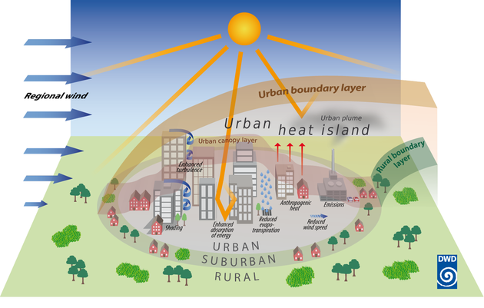
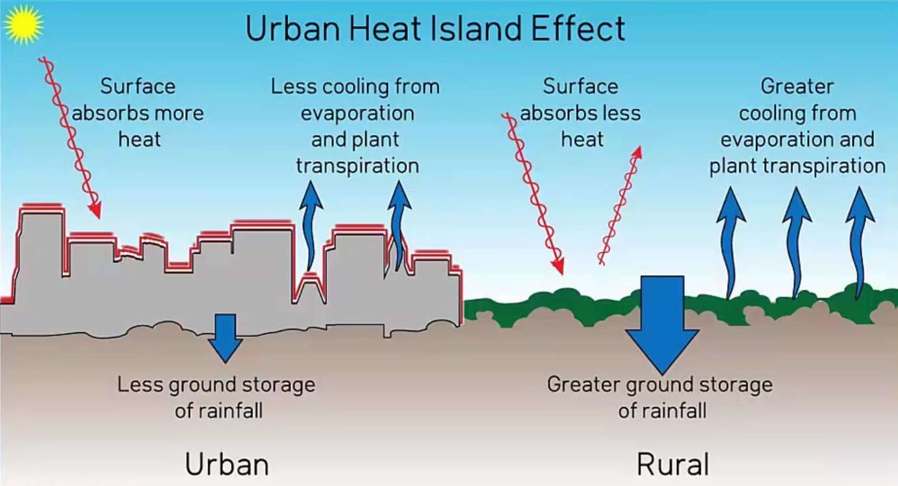
Mestský ostrov tepla – Urban heat island (UHI)

Slide 8
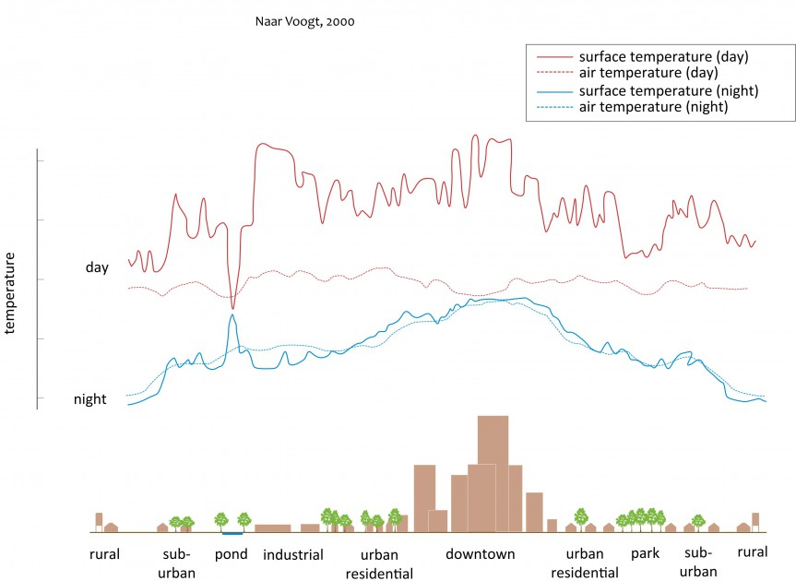
Mestský ostrov tepla: premenlivý v čase

Slide 9
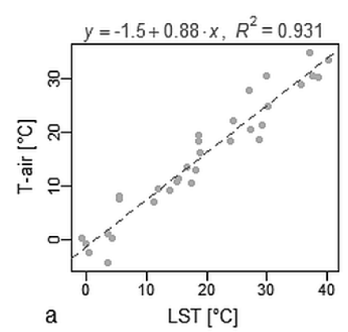
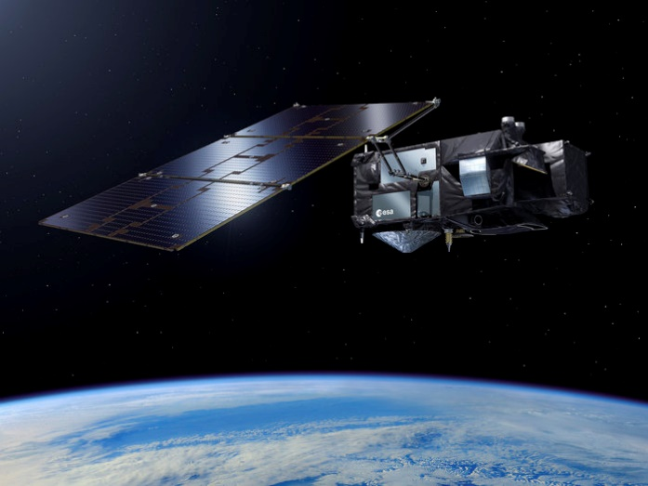
Teplota vzduchu súvisí s teplotou zemského povrchu
Teplotu povrchu dokážeme mapovať družicami, a tak pochopiť prehrievanie miest.
Košice, 2013-2015
Landsat 8
MODIS
ASTER
Sentinel 3

Slide 10
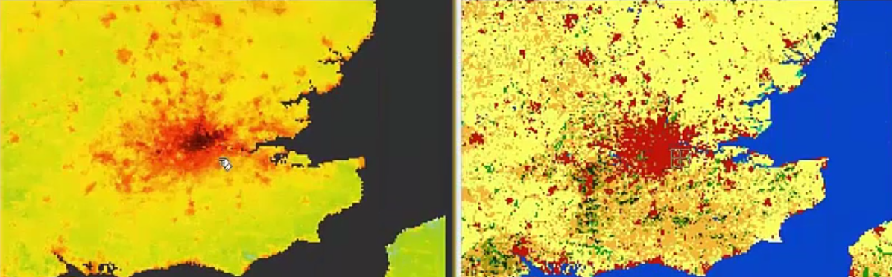

Aký ostrov, aké mesto?
Teplota zemského povrchu, 2. august 2018
Krajinná pokrývka v roku 2018
z družice SENTINEL 3
0 100 km

Slide 11
Veľká Británia, Londýn a okolie: príklad mestského ostrova tepla
Teplota zemského povrchu, 2. august 2018
Krajinná pokrývka v roku 2018
z družice SENTINEL 3
0 100 km

Slide 12
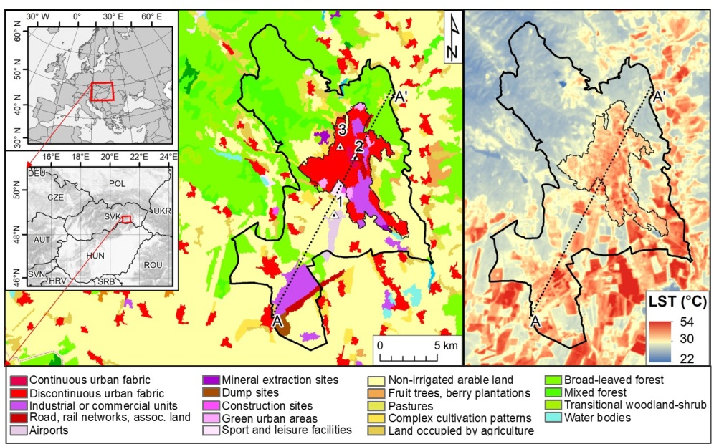
Košický mestký ostrov tepla
V mestskom jadre je v priemere o 2,5°C viac ako v okolí.
Krajinná pokrývka
Teplota povrchu
ONAČILLOVÁ, K., GALLAY, M. 2018. Spatio-temporal analysis of surface urban heat island based on LANDSAT ETM+ and OLI/TIRS imagery in the city of Košice, Slovakia. Carpathian Journal of Earth and Environmental Sciences. 13(2), 395 - 408.

Slide 13
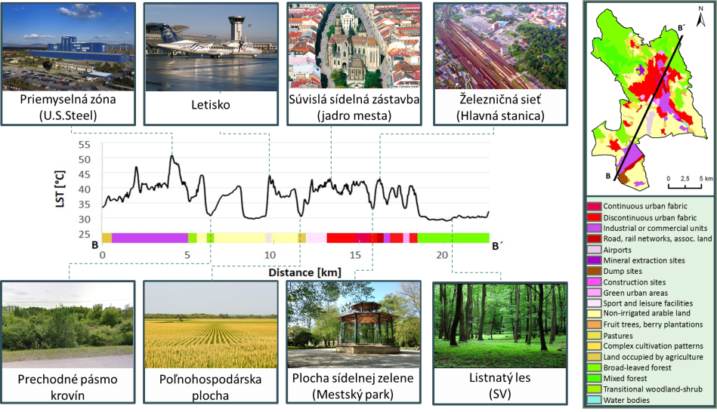
Krajinná pokrývka a teplota povrchu: naprieč Košicami

Slide 14
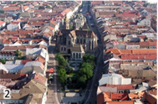
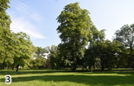
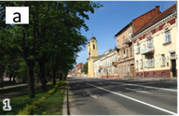
Košice: prehriate centrum
Teplota povrchu z družice Landsat 8
august 2015
Množstvo zelene
z družice Landsat 8
august 2015

Slide 15
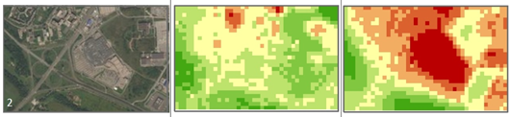

Košice: rozširovanie zástavby zintenzívňuje prehrievanie
Teplota povrchu pred a po výstavbe
Kde to je?
august 2000 august 2015
Landsat 8, NASA
zahusťovanie a rozširovanie zástavby v posledných rokoch
umocnili efekt mestského tepelného ostrova
a podporujú jeho rozpínanie sa aj do suburbánnych zón.

Slide 16
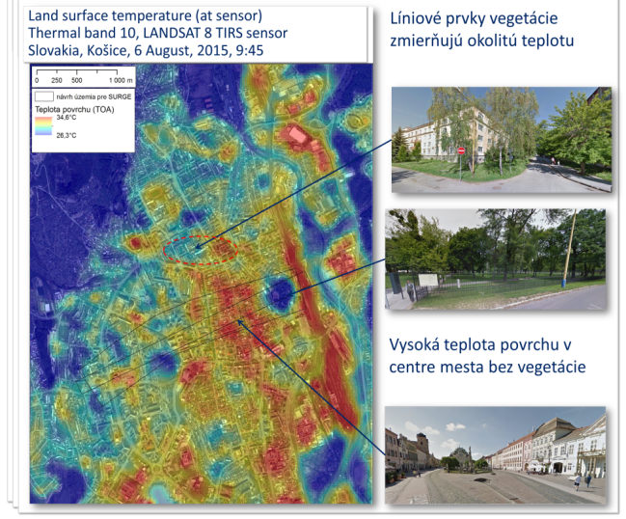
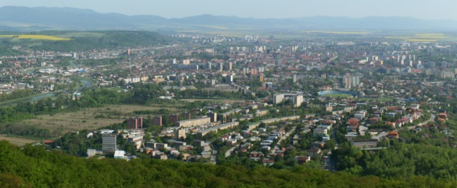
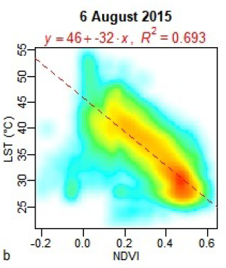
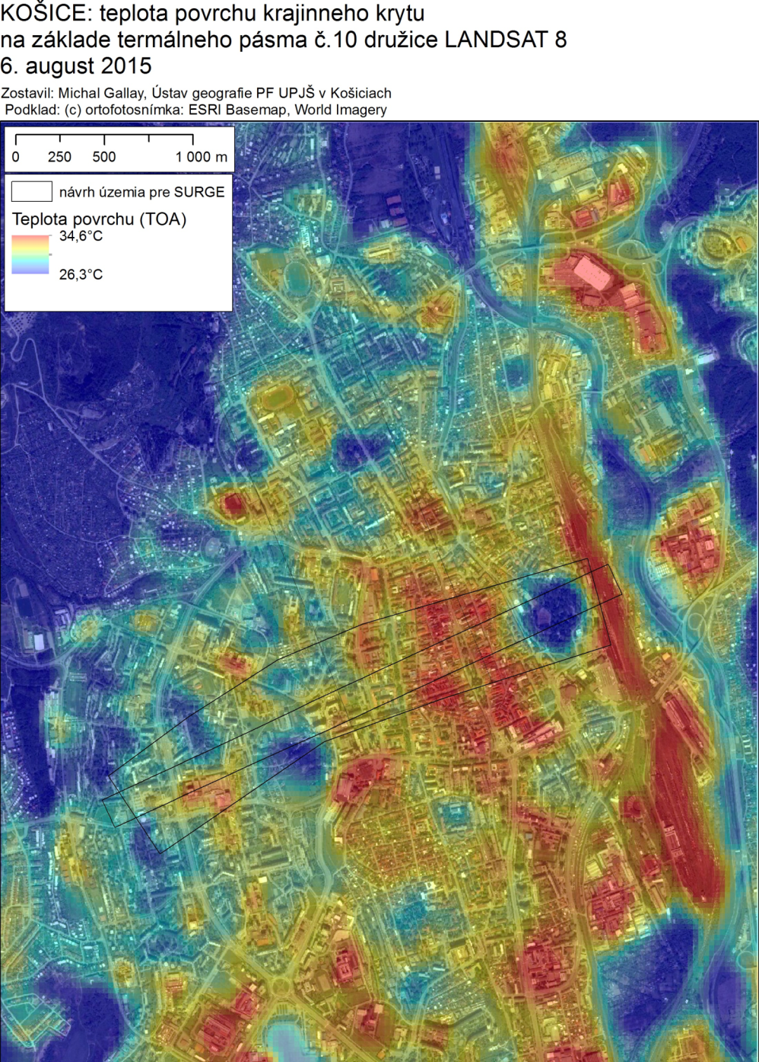
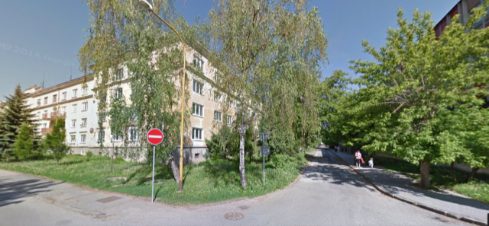
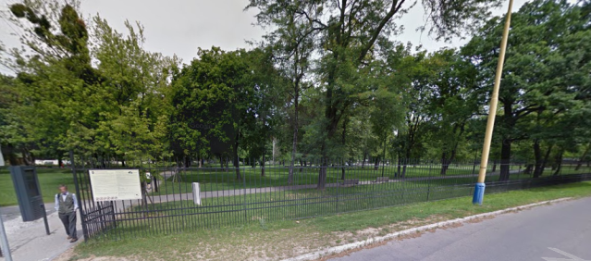
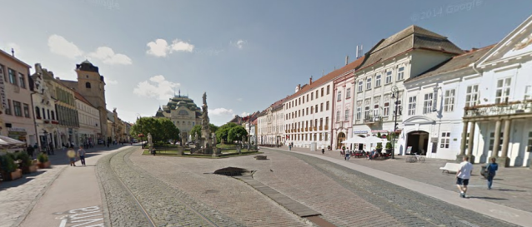
Košice: zeleň pomáha mesto ochladzovať
teplota
zelenatosť
Vegetation influences heat fluxes in urban space
Vegetation influences heat fluxes in urban space
Vegetácia ovplyvňuje distribúciu tepla v meste
Land surface temperature (at sensor)
Thermal band 10, LANDSAT 8 TIRS sensor
Slovakia, Košice, 6 August, 2015, 9:45
Linear greenery between buildings or in parks decrease the ambient temperature.
Land surface temperature (at sensor)
Thermal band 10, LANDSAT 8 TIRS sensor
Slovakia, Košice, 6 August, 2015, 9:45
Linear greenery between buildings or in parks decrease the ambient temperature.
Land surface temperature (at sensor)
Thermal band 10, LANDSAT 8 TIRS sensor
Slovakia, Košice, 6 August, 2015, 9:45
Líniové prvky vegetácie zmierňujú okolitú teplotu
Higher temperature in the city centre with a limited vegetation cover.
Higher temperature in the city centre with a limited vegetation cover.
Vysoká teplota povrchu v centre mesta bez vegetácie
Notes:
“Industrializovaná oblasť mesta (mesto samotné) odlišujúca sa od okolitého územia rurálneho charakteru vyššou teplotou.
Oke, 1973

Slide 17
Fenológia („zelenatosť“) rastlín sa v priebehu roka mení.
Index NDVI poukazuje na množstvo chlorofylu v listoch.

Slide 18
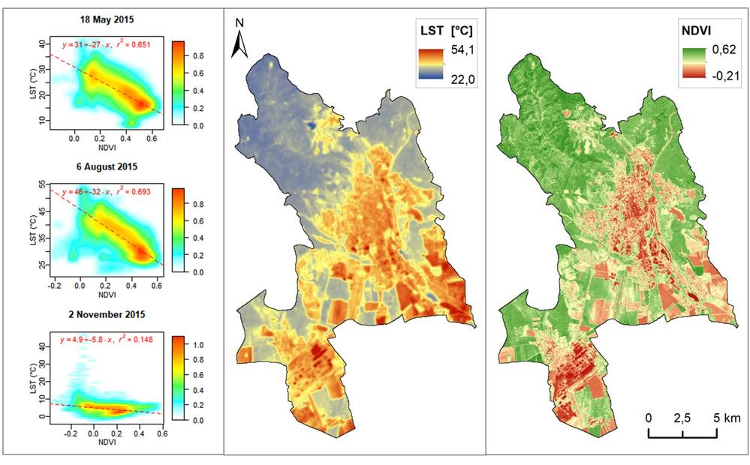
„Zelenatosť“ rastlín sa v priebehu roka mení.
Aj vzťah medzi zeleňou a teplotou povrchu sa mení.
teplota
zelenatosť

Slide 19
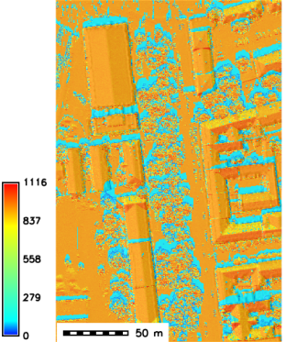
Teplotu v celom meste je zložité podrobne merať na každom mieste.
Možno ju však simulovať s použitím detailných 3D modelov mesta.
Základom je vypočítať množstvo dopadnutého slnečného žiarenia
Surface albedo and surface emissivity derived from Sentinel 2 Level 1C product for the site 1 for 14 September 2016.
Inputs: Lidar based digital surface model (DSM) of the area of Moyzesova street in Košice (site 1 in Fig. 1) including buildings (upper row) and vegetation (bottom row) which was used to calculate global solar irradiance. The area size is 200 m by 400 m. DSM cell size 0.50 m.
Stefan-Boltzmann Law
Global clear-sky irradiance [W.m ⁻²]

Slide 20
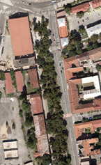

Simulovaná teplota povrchu bez stromov a so stromami
Bezoblačná obloha, bezvetrie, 30 jún o 11:20.
Košice, Moyzesova ulica, aréna Good Angels, kasárne
70°C
50
40
30
20
HOFIERKA, J., GALLAY, M., ONAČILLOVÁ, K., HOFIERKA, J. jr. 2019: Physically-based land surface temperature modeling in urban areas using a 3-D city model and multispectral satellite data. Urban Climate. V posudzovaní.
Notes:
Modelled temperature of ground surface (kelvins) in site 1 - Moyzesova street, without and with implementing vegetation transmittance downscaled from linear regression model os S2_NDVI vs. LAI_TLS for 30 June 2016 at 9:20 AM of UTC, 10:20 zonal time.
In the first two images DSM of terrain and building surface is used and albedo is derived for the ground land cover below the trees. In the latter two images, DSM of terrain, buildings and trees is used and albedo of the land cover canopy surface was used.

Slide 21
Simulovaná teplota povrchu bez stromov a so stromami
Bezoblačná obloha, bezvetrie, 30 jún o 11:20.
Košice, širšie centrum
70°C
50
40
30
20

Slide 22
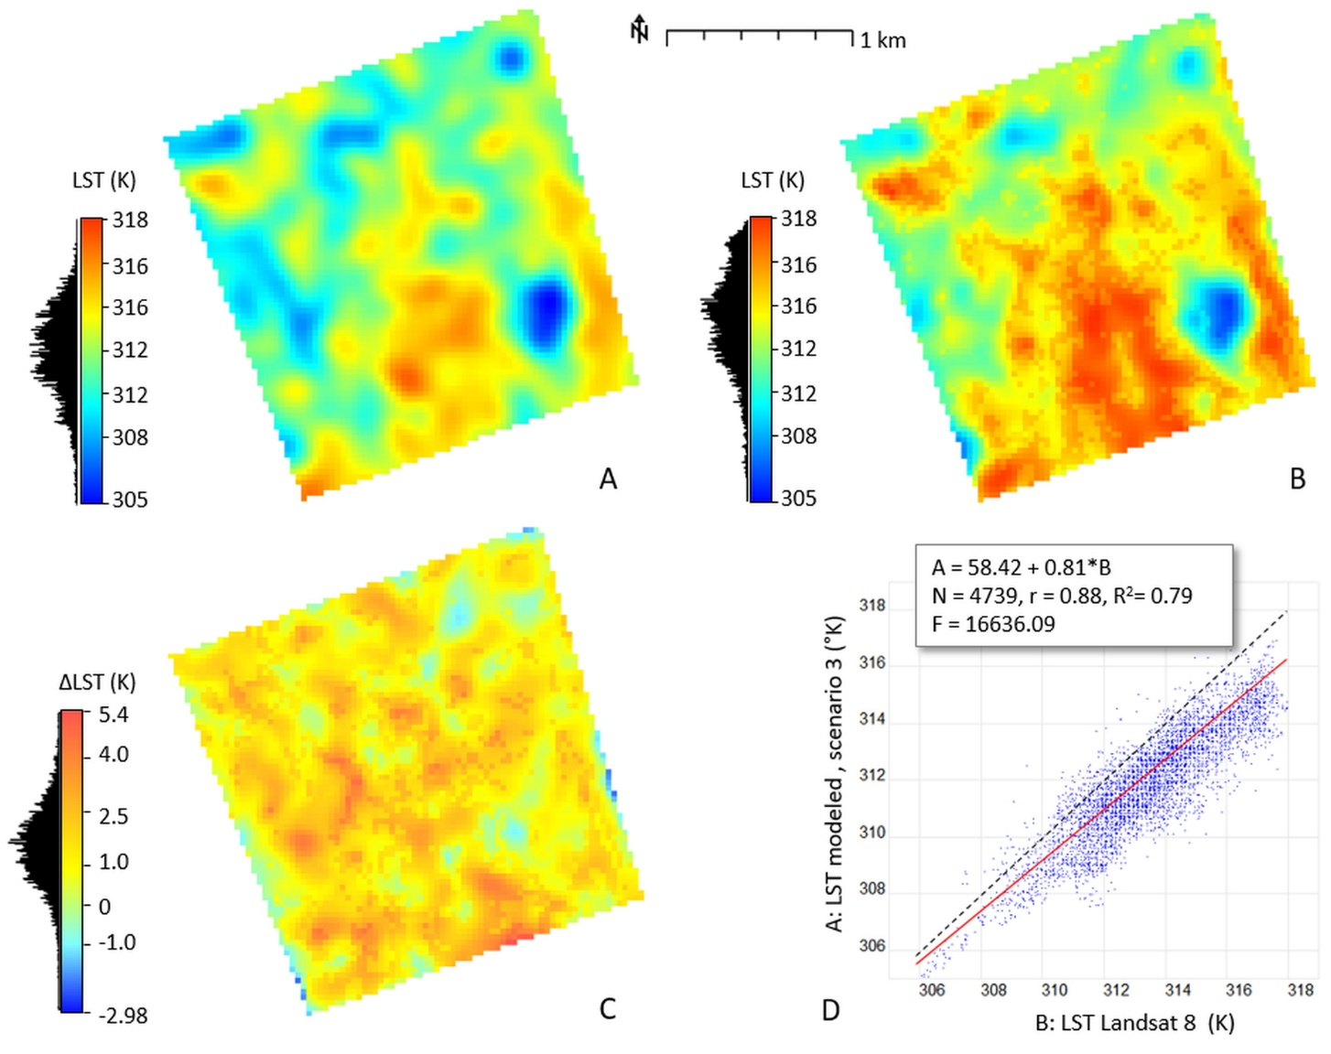
Porovnanie teploty povrchu meranej z družice Landsat 8 a simulovanej teplota povrchu
Bezoblačná obloha, bezvetrie, 30 jún o 11:20.
simulácia
družica
rozdiel = simulácia - družica
miera zhody veľmi dobrá
Notes:
Fig. 9. Comparison of (A) the modeled LST as scenario 3 derived for 30 June 2016 at 9:20 AM GMT and (B) bottom of atmosphere LST as sensed at the same time by the Landsat 8 TIRS sensors with band 10. (C) Differences between the Landsat 8 LST and the modeled LST, and (D) their linear relationship portrayed as a scatterplot with regression parameters. The linear trend is shown by the red solid line, black dashed line denotes a 1:1 relationship. The spatial resolution of the raster layers is 30 m.

Slide 23
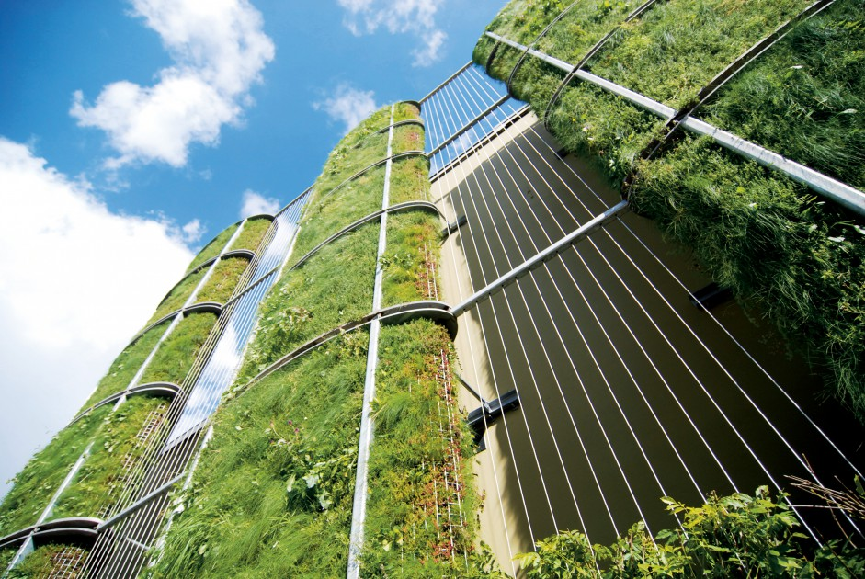
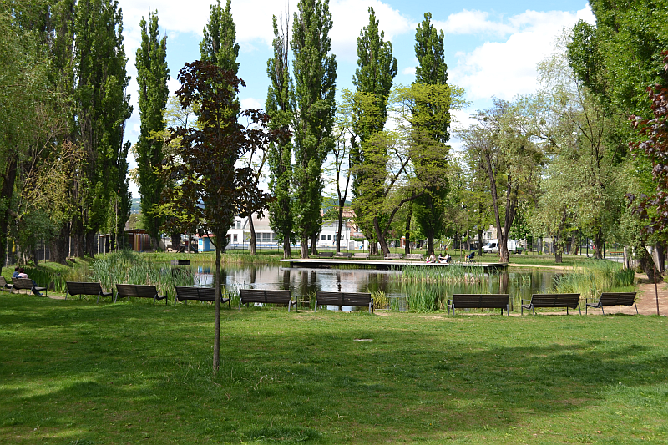
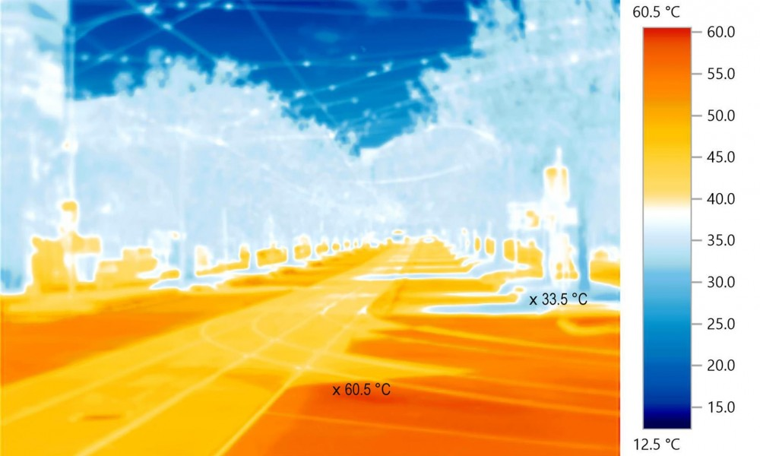
Čo robiť s teplom v meste?
Vysádzať zeleň a budovať vodné plochy

Slide 24
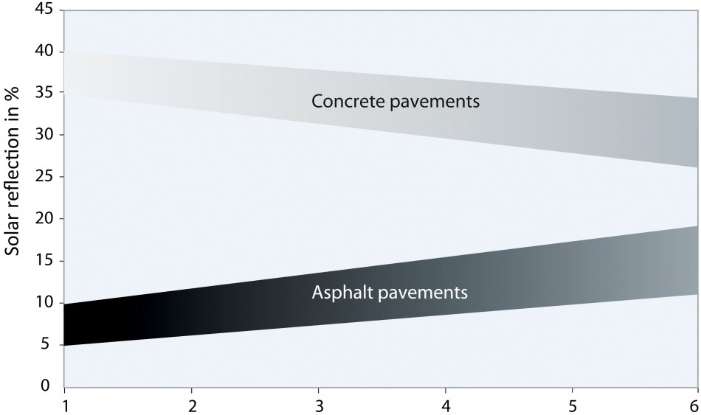
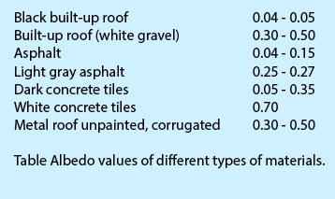
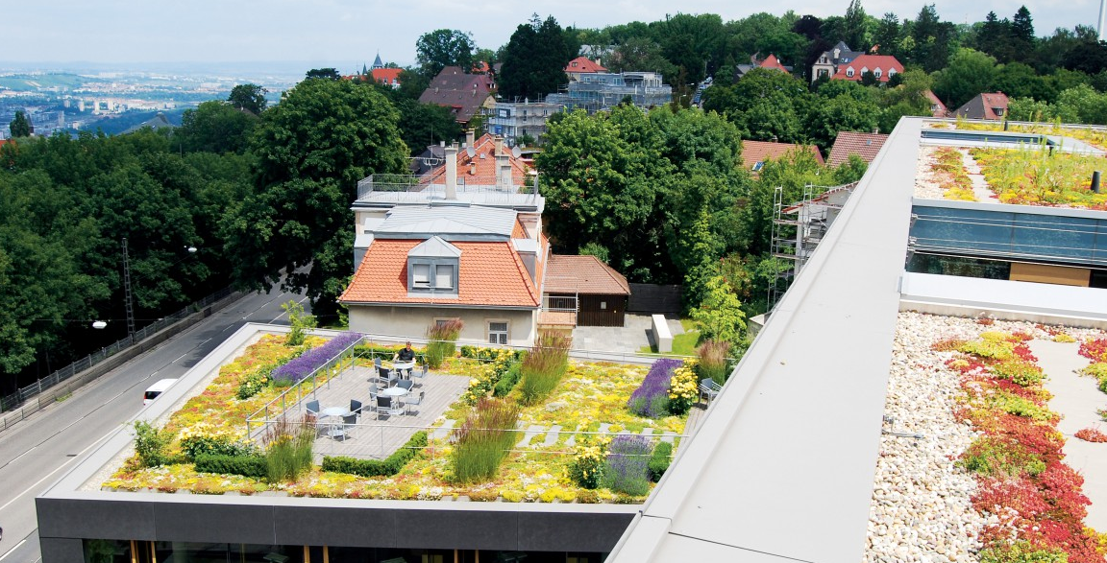
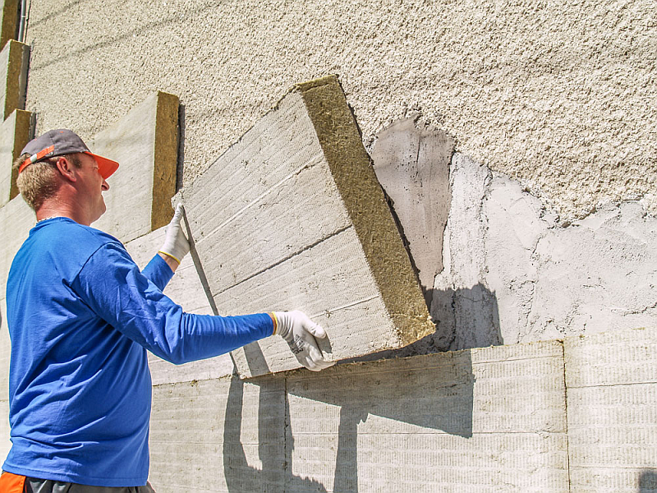
Čo robiť s teplom v meste?
Uprednostniť svetlé materiály pred tmavými
Zatepliť budovy
Minimalizovať klimatizovanie

Slide 25
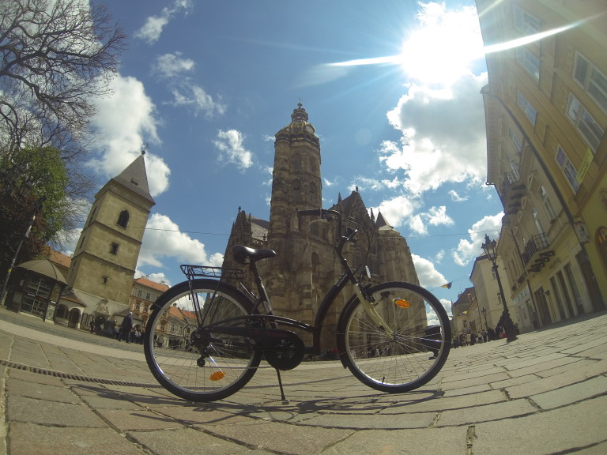
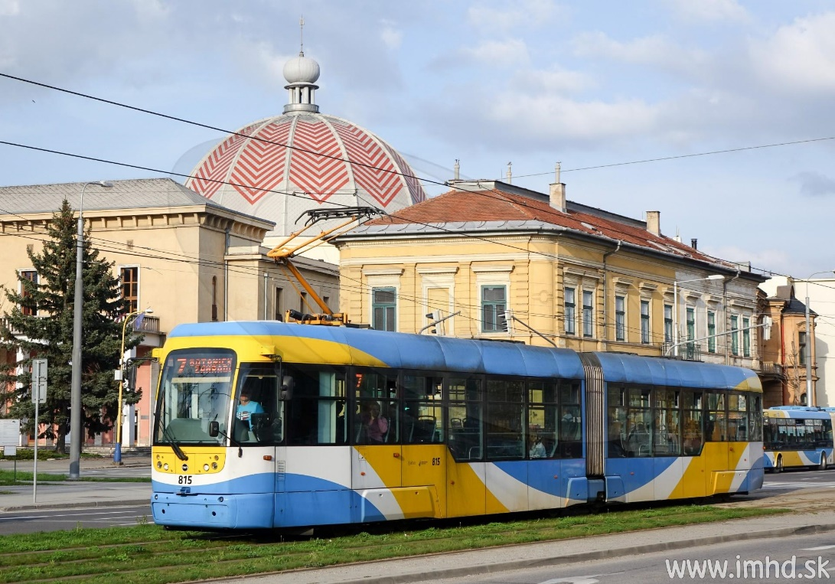
Čo robiť s teplom v meste?
Využívať verejnú dopravu a bicykle

Slide 26
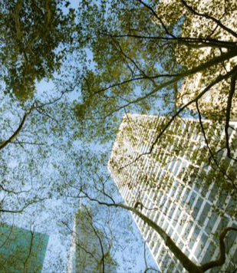
Zhrnutie
Mestské prostredie sa ľahko prehrieva.
Teplotu povrchu monitorujú družice a tak dokážeme prehrievanie skúmať.
V geografickom informačnom systéme vieme teplotu aj namodelovať.
Zmierniť horúčavy v meste dokáže najmä zeleň.
Preto potrebujeme zeleň chrániť a vysádzať.

Slide 27
Ďakujem za pozornosť!
Košický mestský ostrov tepla
michal.gallay@upjs.sk
https://geografia.science.upjs.sk/

